Slide 1

Teoretyczne Podstawy Informatyki Ćwiczenia nr 1 Zapis problemów, maszyna Turinga
ppor. mgr inż. Patryk SERAFIN
e-mail: patryk.serafin@wat.edu.pl
nr tel. 261-839-060
Konsultacje:
pok. 254B,
czwartek 13:00-15:00,
po wcześniejszym kontakcie telefonicznym

Slide 2
Literatura
Marian Chudy – Elementy teoretycznych podstaw informatyki, Wydawnictwo Exit, Warszawa 2006
Marian Chudy – Jakość algorytmów w obliczeniach sekwencyjnych i równoległych. Wydawnictwo Bellona, Warszawa 2001

Slide 3
Zasady zaliczenia ćwiczeń i laboratoriów
Kolokwium na ostatnich zajęciach – forma pisemna
Materiały przy sobie – nie trzeba umieć na pamięć
Brak komunikowania się
Ocena z kolokwium jest oceną z ćwiczeń
Laboratoria muszą być zaliczone aby podejść do kolokwium
Laboratorium zaliczamy realizacją postawionego zadania i wysłaniem sprawozdania drogą mailową lub na teamsach (do uzgodnienia)

Slide 4
Kodowanie problemów decyzyjnych
Kodowanie problemów decyzyjnych związane jest z tym, że ma spełniać dwa postulaty:
jednoznaczność,
zwięzłość.
Pierwszy postulat jest oczywisty, trzeba zapisać wszelkie dane potrzebne do rozwiązania zadania decyzyjnego.
Drugi, mniej oczywisty, oznacza, że rozmiar opisanego zadania powinien być najmniejszy z możliwych. Temu zagadnieniu przyjrzymy się dokładniej.
Prof. Chudy podaje ciekawy przykład zadania załadunku.

Slide 5
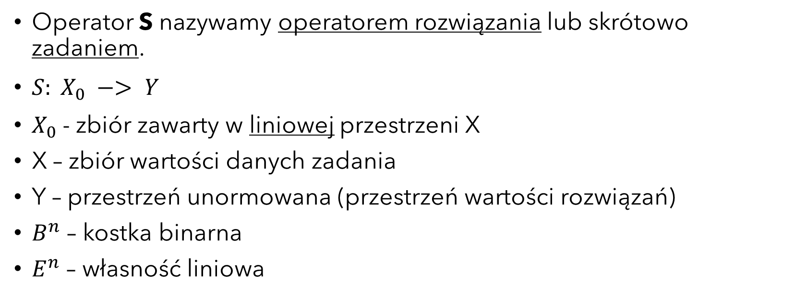
Wyjaśnienia operatorów zadania
Operator S nazywamy operatorem rozwiązania lub skrótowo zadaniem.
$S: X_{0} −> Y$
$X_{0}$- zbiór zawarty w liniowej przestrzeni X
X – zbiór wartości danych zadania
Y – przestrzeń unormowana (przestrzeń wartości rozwiązań)
$B^{n}$ – kostka binarna
$E^{n}$ – własność liniowa

Slide 6

Kodowanie problemów decyzyjnych
Zadanie załadunku ma postać:
$x=(1,1,0,1,0)$
Wyznaczyć:
$x∗∈S⊂B^{n}=\left\{x∈E^{n}:x_{i}∈\left\{0,1\right\}, i=1,...,n\right\}$
Taki, że:
$\left\langle c,x∗\right\rangle =\max_{x∈S}\left\langle c,x\right\rangle =\max_{x∈S}\sum_{j=1}^{n}{c_{j}x_{j}}$
Gdzie:
$S=\left\{x∈B^{n}:\sum_{j=1}^{n}{a_{j}x_{j}≤d}\right\}$
Przy czym:
$c_{j}$ – wartość towaru typu $j, j=1,…,n,$
$a_{j}$ – objętość towaru typu $j, j=1,…,n,$
$d$ - pojemność środka transportu.

Slide 7
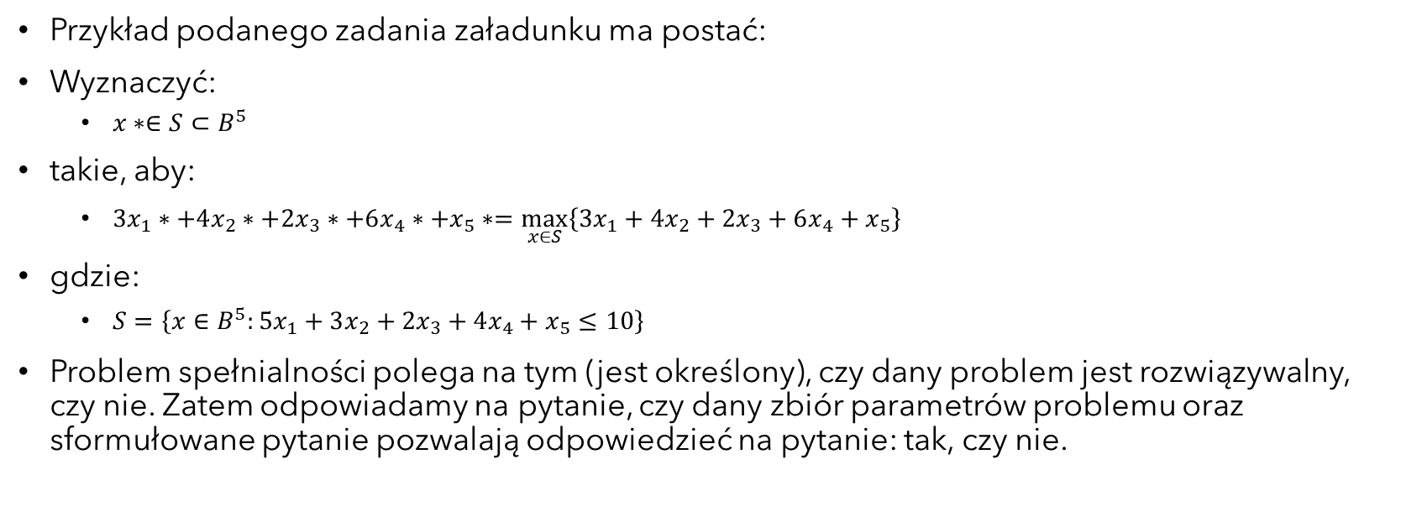
Kodowanie problemów decyzyjnych
Przykład podanego zadania załadunku ma postać:
Wyznaczyć:
$x∗∈S⊂B^{5}$
takie, aby:
$3x_{1}∗+4x_{2}∗+2x_{3}∗+6x_{4}∗+x_{5}∗=\max_{x∈S}\left\{3x_{1}+4x_{2}+2x_{3}+6x_{4}+x_{5}\right\}$
gdzie:
$S=\left\{x∈B^{5}:5x_{1}+3x_{2}+2x_{3}+4x_{4}+x_{5}≤10\right\}$
Problem spełnialności polega na tym (jest określony), czy dany problem jest rozwiązywalny, czy nie. Zatem odpowiadamy na pytanie, czy dany zbiór parametrów problemu oraz sformułowane pytanie pozwalają odpowiedzieć na pytanie: tak, czy nie.

Slide 8
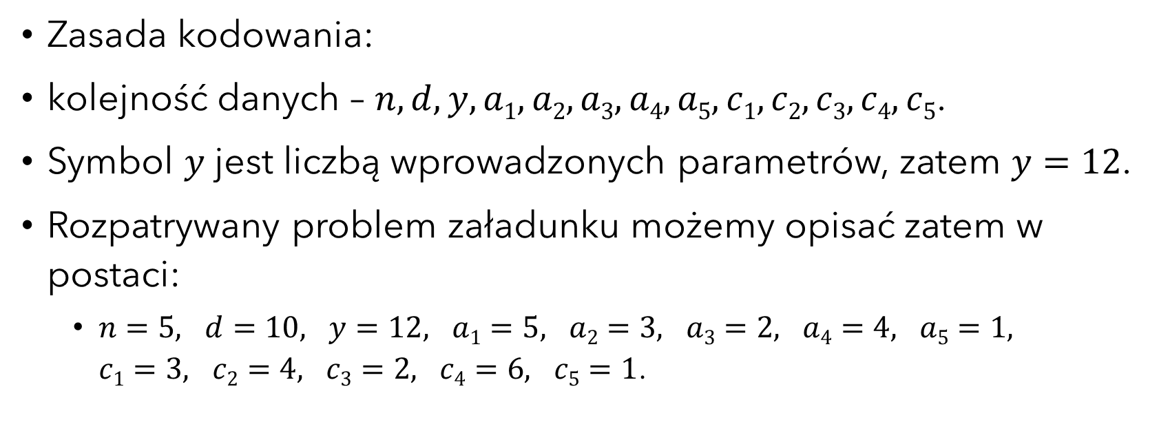
Kodowanie problemów decyzyjnych
Zasada kodowania:
kolejność danych – $n, d, y, a1, a2, a3, a4, a5, c1, c2, c3, c4, c5$.
Symbol $y$ jest liczbą wprowadzonych parametrów, zatem $y=12$.
Rozpatrywany problem załadunku możemy opisać zatem w postaci:
$n=5, d=10, y=12, a1=5, a2=3, a3=2, a4=4, a5=1,$ $c1=3, c2=4, c3=2, c4=6, c5=1$.

Slide 9
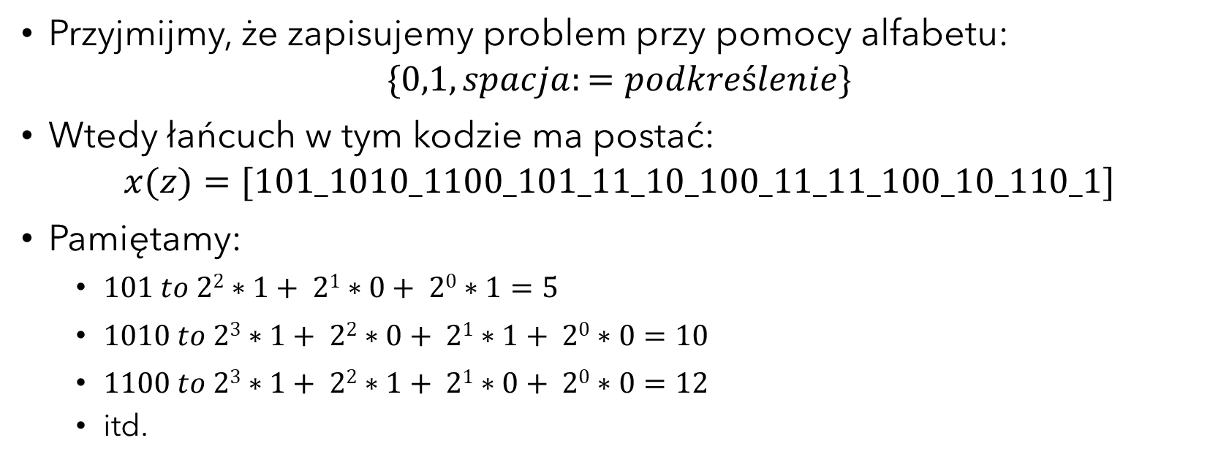
Kodowanie problemów decyzyjnych
Przyjmijmy, że zapisujemy problem przy pomocy alfabetu:
$$\{0,1,spacja:=podkreślenie\}$$
Wtedy łańcuch w tym kodzie ma postać:
$$x(z)=[101_1010_1100_101_11_10_100_11_11_100_10_110_1]$$
Pamiętamy:
$101 to 22∗1+ 21∗0+ 20∗1=5$
$1010 to 23∗1+ 22∗0+ 21∗1+ 20∗0=10$
$1100 to 23∗1+ 22∗1+ 21∗0+ 20∗0=12$
itd.

Slide 10
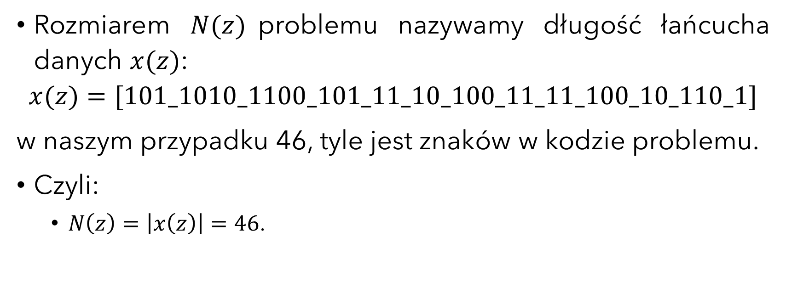
Kodowanie problemów decyzyjnych
Rozmiarem $N(z)$problemu nazywamy długość łańcucha danych $x(z)$:
$$x(z)=[101_1010_1100_101_11_10_100_11_11_100_10_110_1]$$
w naszym przypadku 46, tyle jest znaków w kodzie problemu.
Czyli:
$N\left(z\right)=\left|x\left(z\right)\right|=46$.

Slide 11
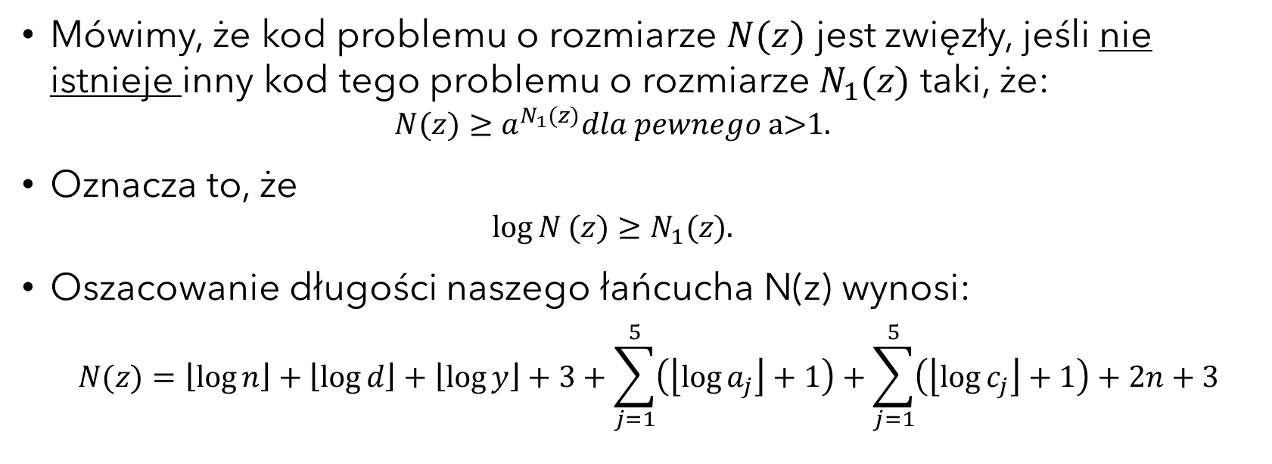
Kodowanie problemów decyzyjnych
Mówimy, że kod problemu o rozmiarze $N(z)$ jest zwięzły, jeśli nie istnieje inny kod tego problemu o rozmiarze $N_{1}(z)$ taki, że:
$$N(z)≥a^{N_{1}(z)}dla pewnego \text{a}\text{>1.}$$
Oznacza to, że
$$\log{N}(z)≥N_{1}(z).$$
Oszacowanie długości naszego łańcucha N(z) wynosi:
$$N(z)=\left\lfloor \log{n}\right\rfloor +\left\lfloor \log{d}\right\rfloor +\left\lfloor \log{y}\right\rfloor +3+\sum_{j=1}^{5}{\left(\left\lfloor \log{a_{j}}\right\rfloor +1\right)}+\sum_{j=1}^{5}{\left(\left\lfloor \log{c_{j}}\right\rfloor +1\right)}+2n+3$$

Slide 12
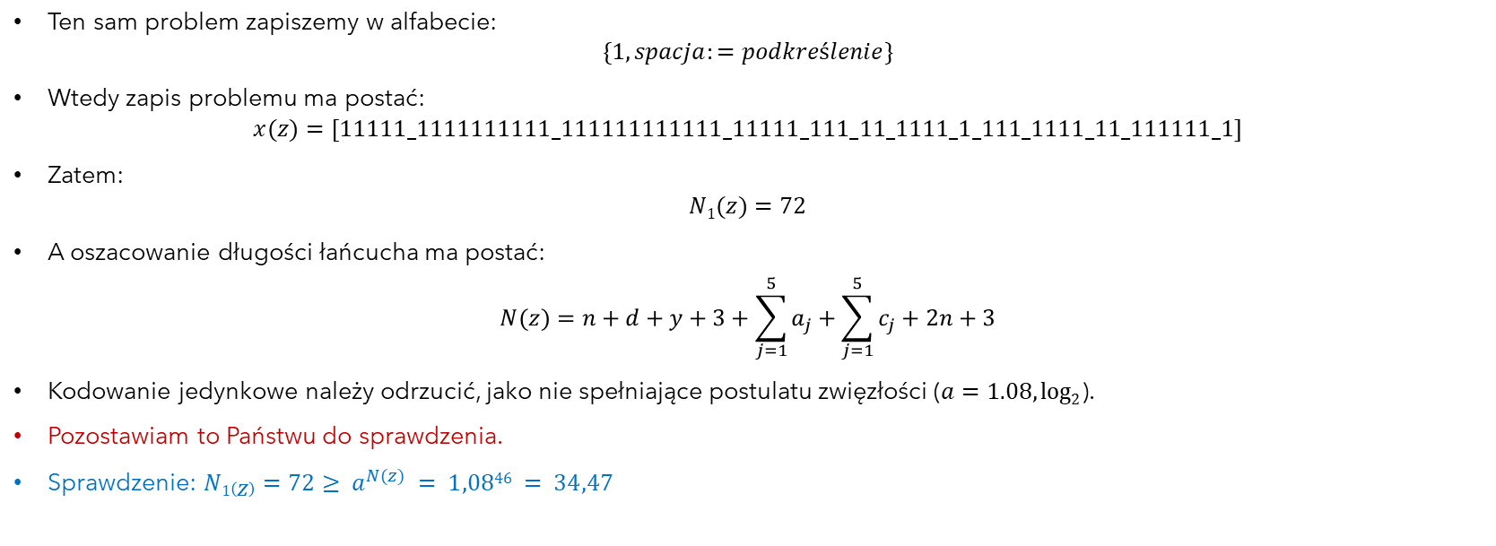
Kodowanie problemów decyzyjnych
Ten sam problem zapiszemy w alfabecie:
$$\{1,spacja:=podkreślenie\}$$
Wtedy zapis problemu ma postać:
$$x(z)=[11111_1111111111_111111111111_11111_111_11_1111_1_111_1111_11_111111_1]$$
Zatem:
$$N1(z)=72$$
A oszacowanie długości łańcucha ma postać:
$$N(z)=n+d+y+3+\sum_{j=1}^{5}{a_{j}}+\sum_{j=1}^{5}{c_{j}}+2n+3$$
Kodowanie jedynkowe należy odrzucić, jako nie spełniające postulatu zwięzłości ($a=1.08, log2$).
Pozostawiam to Państwu do sprawdzenia.
Sprawdzenie: $N1\left(z\right)=72≥ a^{N(z)} = 1,0846 = 34,47$

Slide 13
Maszyna Turinga
Deterministyczna, jednotaśmowa maszyna Turinga (DTM)
Modele obliczeń zainicjowane przez Alana M. Turinga (1912-1954) pozwalają dokonywać analizy algorytmów i problemów bez odwoływania się do konkretnej specyfiki komputera uwzględniając tylko istotę obliczeń.
Teza Churcha:
Każdy algorytm i dowolny język programowania można przedstawić jako maszynę Turinga.

Slide 14
Teza Churcha-Turinga
Cokolwiek da się obliczyć algorytmicznie, da się przedstawić jako obliczenie pewnej maszyny Turinga.
Inaczej mówiąc:
Jeżeli do jakiegoś problemu nie ma rozwiązującej go maszyny Turinga, to problem nie jest rozwiązywalny algorytmicznie.
Ze względu na koncepcyjną prostotę maszyn Turinga, łatwo jest użyć ich do badania problemów obliczalności i rozstrzygalności.

Slide 15
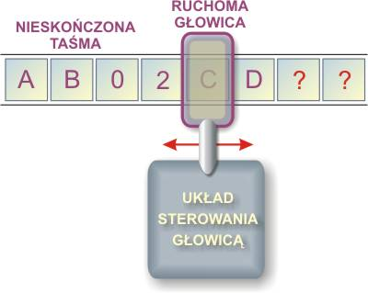
Model maszyny
DTM składa się z bloku sterowania, głowicy odczytująco-zapisującej i nieskończenie długiej taśmy z jednobitowymi komórkami.
Sterowanie
(program)
głowica odczytująco - zapisująca
taśma o nieskończonej ilości klatek (1 bitowych)
. . .
. . .
-4
-3
-2
-1
0
1
2
3
4

Slide 16
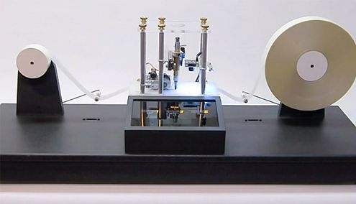
Model maszyny
https://gadzetomania.pl/25032,wykonana-metoda-chalupnicza-maszyna-turinga-wideo

Slide 17
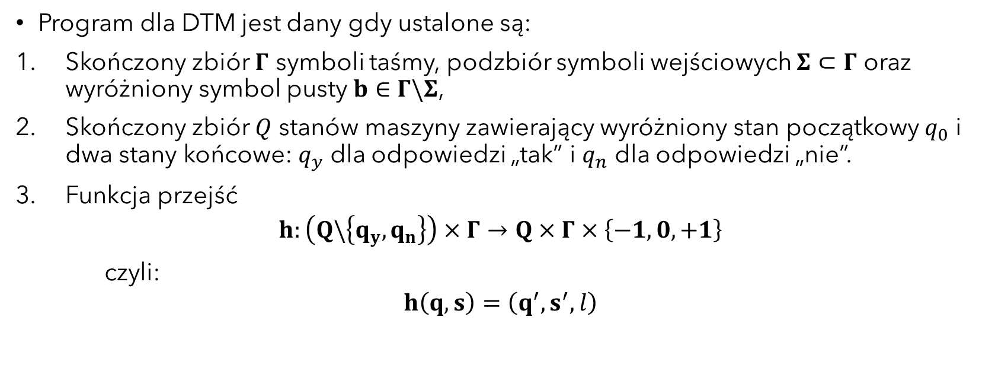
Formalna definicja modelu – Deterministyczna Maszyna Turinga
Program dla DTM jest dany gdy ustalone są:
Skończony zbiór $Γ$ symboli taśmy, podzbiór symboli wejściowych $Σ⊂Γ$ oraz wyróżniony symbol pusty $b∈Γ\backslash Σ$,
Skończony zbiór $Q$ stanów maszyny zawierający wyróżniony stan początkowy $q_{0}$ i dwa stany końcowe: $q_{y}$ dla odpowiedzi „tak” i $q_{n}$ dla odpowiedzi „nie”.
Funkcja przejść
$$h:\left(Q\backslash \left\{q_{y},q_{n}\right\}\right)×Γ→Q×Γ×\left\{−1,0,+1\right\}$$
czyli:
$$h\left(q,s\right)=\left(q^{′},s^{′},l\right)$$

Slide 18
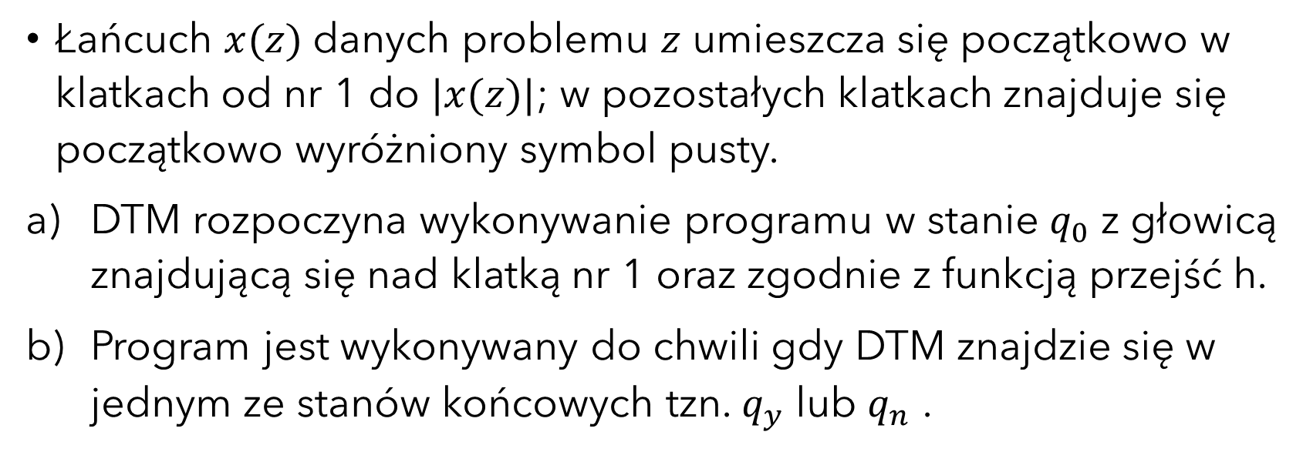
Algorytm działania DTM
Łańcuch $x(z)$danych problemu $z$ umieszcza się początkowo w klatkach od nr 1 do $|x(z)|$; w pozostałych klatkach znajduje się początkowo wyróżniony symbol pusty.
DTM rozpoczyna wykonywanie programu w stanie $q_{0}$ z głowicą znajdującą się nad klatką nr 1 oraz zgodnie z funkcją przejść h.
Program jest wykonywany do chwili gdy DTM znajdzie się w jednym ze stanów końcowych tzn. $q_{y}$ lub $q_{n}$ .

Slide 19
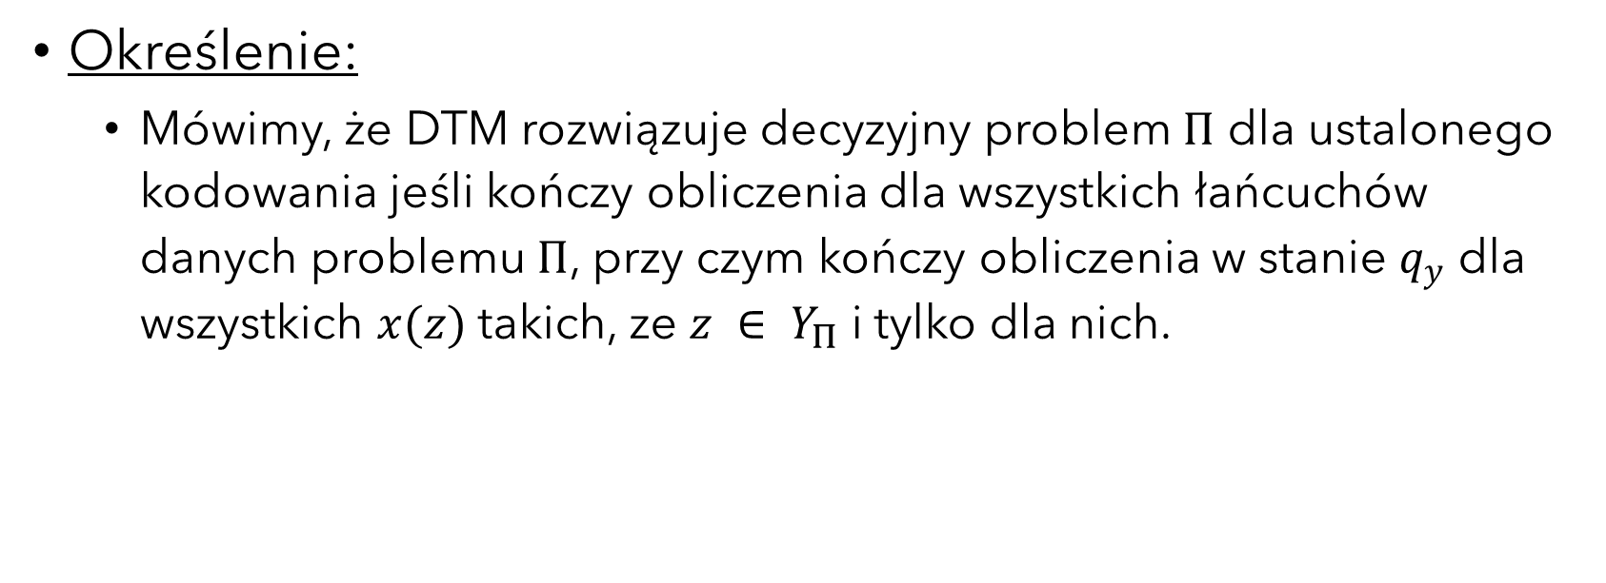
Rozwiązywalność problemu
Określenie:
Mówimy, że DTM rozwiązuje decyzyjny problem $Π$ dla ustalonego kodowania jeśli kończy obliczenia dla wszystkich łańcuchów danych problemu $Π$, przy czym kończy obliczenia w stanie $q_{y}$ dla wszystkich $x(z)$takich, ze $z ∈ Y_{Π}$ i tylko dla nich.

Slide 20
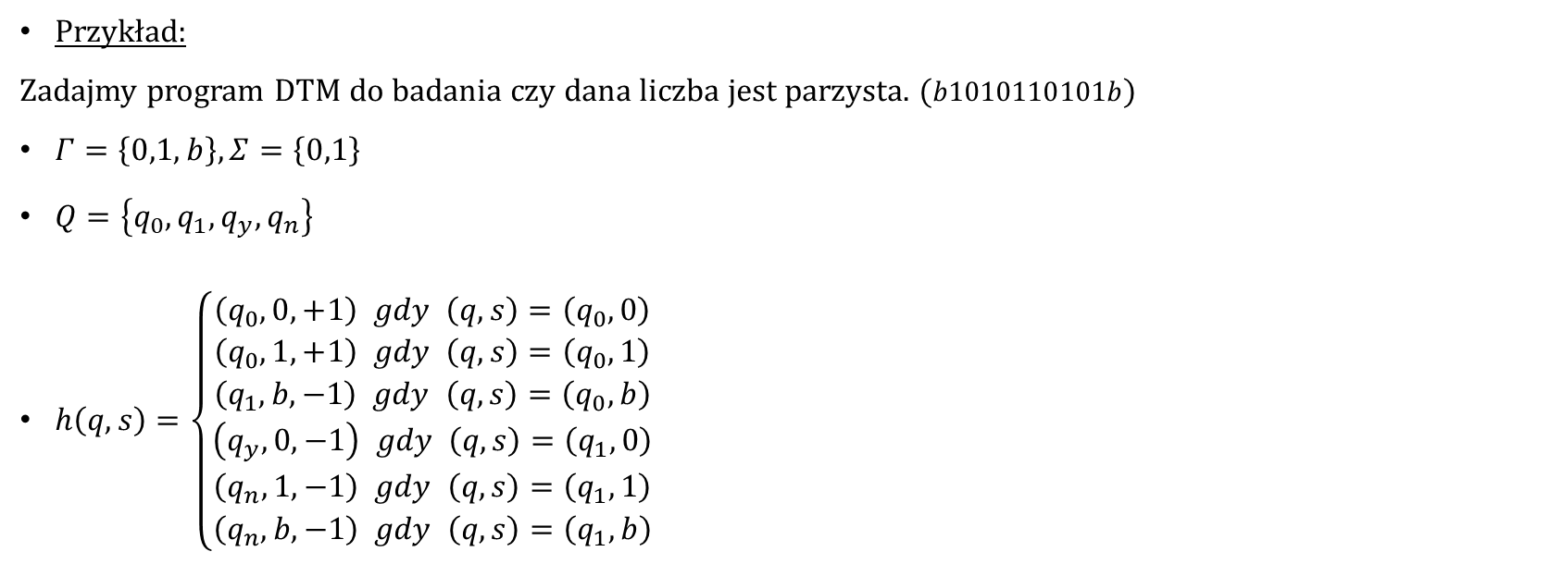
Rozwiązywalność problemu
Przykład:
Zadajmy program DTM do badania czy dana liczba jest parzysta. ($b1010110101b$)
$Γ=\left\{0,1,b\right\}, Σ=\left\{0,1\right\}$
$Q=\left\{q_{0},q_{1},q_{y},q_{n}\right\}$
$h\left(q,s\right)=\left\{\begin{matrix}\left(q_{0},0,+1\right) gdy \left(q,s\right)=\left(q_{0},0\right) \\ \left(q_{0},1,+1\right) gdy \left(q,s\right)=\left(q_{0},1\right) \\ \left(q_{1},b,−1\right) gdy \left(q,s\right)=\left(q_{0},b\right) \\ \left(q_{y},0,−1\right) gdy \left(q,s\right)=\left(q_{1},0\right) \\ \left(q_{n},1,−1\right) gdy \left(q,s\right)=\left(q_{1},1\right) \\ \left(q_{n},b,−1\right) gdy \left(q,s\right)=\left(q_{1},b\right)\end{matrix}\right.$

Slide 21

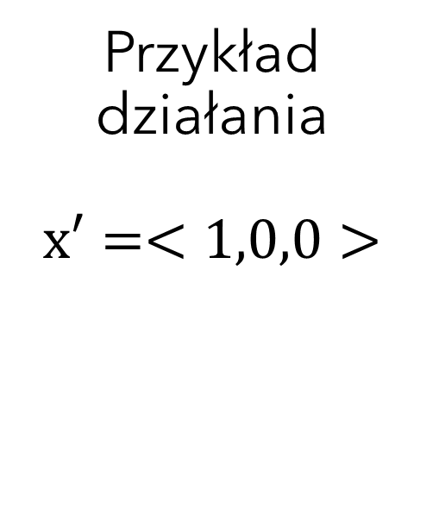
Przykład działania $$x′=<1,0,0>$$
Krok 1:
$h\left(q,s\right)=\left\{\begin{matrix}\left(q_{0},0,+1\right) gdy \left(q,s\right)=\left(q_{0},0\right) \\ \left(q_{0},1,+1\right) gdy \left(q,s\right)=\left(q_{0},1\right) \\ \left(q_{1},b,−1\right) gdy \left(q,s\right)=\left(q_{0},b\right) \\ \left(q_{y},0,−1\right) gdy \left(q,s\right)=\left(q_{1},0\right) \\ \left(q_{n},1,−1\right) gdy \left(q,s\right)=\left(q_{1},1\right) \\ \left(q_{n},b,−1\right) gdy \left(q,s\right)=\left(q_{1},b\right)\end{matrix}\right.$

Slide 22

Przykład działania $$x′=<1,0,0>$$
Krok 2:
$h\left(q,s\right)=\left\{\begin{matrix}\left(q_{0},0,+1\right) gdy \left(q,s\right)=\left(q_{0},0\right) \\ \left(q_{0},1,+1\right) gdy \left(q,s\right)=\left(q_{0},1\right) \\ \left(q_{1},b,−1\right) gdy \left(q,s\right)=\left(q_{0},b\right) \\ \left(q_{y},0,−1\right) gdy \left(q,s\right)=\left(q_{1},0\right) \\ \left(q_{n},1,−1\right) gdy \left(q,s\right)=\left(q_{1},1\right) \\ \left(q_{n},b,−1\right) gdy \left(q,s\right)=\left(q_{1},b\right)\end{matrix}\right.$

Slide 23

Przykład działania $$x′=<1,0,0>$$
Krok 3:
$h\left(q,s\right)=\left\{\begin{matrix}\left(q_{0},0,+1\right) gdy \left(q,s\right)=\left(q_{0},0\right) \\ \left(q_{0},1,+1\right) gdy \left(q,s\right)=\left(q_{0},1\right) \\ \left(q_{1},b,−1\right) gdy \left(q,s\right)=\left(q_{0},b\right) \\ \left(q_{y},0,−1\right) gdy \left(q,s\right)=\left(q_{1},0\right) \\ \left(q_{n},1,−1\right) gdy \left(q,s\right)=\left(q_{1},1\right) \\ \left(q_{n},b,−1\right) gdy \left(q,s\right)=\left(q_{1},b\right)\end{matrix}\right.$

Slide 24

Przykład działania $$x′=<1,0,0>$$
Krok 4:
$h\left(q,s\right)=\left\{\begin{matrix}\left(q_{0},0,+1\right) gdy \left(q,s\right)=\left(q_{0},0\right) \\ \left(q_{0},1,+1\right) gdy \left(q,s\right)=\left(q_{0},1\right) \\ \left(q_{1},b,−1\right) gdy \left(q,s\right)=\left(q_{0},b\right) \\ \left(q_{y},0,−1\right) gdy \left(q,s\right)=\left(q_{1},0\right) \\ \left(q_{n},1,−1\right) gdy \left(q,s\right)=\left(q_{1},1\right) \\ \left(q_{n},b,−1\right) gdy \left(q,s\right)=\left(q_{1},b\right)\end{matrix}\right.$

Slide 25

Przykład działania $$x′=<1,0,0>$$
Krok 5:
$h\left(q,s\right)=\left\{\begin{matrix}\left(q_{0},0,+1\right) gdy \left(q,s\right)=\left(q_{0},0\right) \\ \left(q_{0},1,+1\right) gdy \left(q,s\right)=\left(q_{0},1\right) \\ \left(q_{1},b,−1\right) gdy \left(q,s\right)=\left(q_{0},b\right) \\ \left(q_{y},0,−1\right) gdy \left(q,s\right)=\left(q_{1},0\right) \\ \left(q_{n},1,−1\right) gdy \left(q,s\right)=\left(q_{1},1\right) \\ \left(q_{n},b,−1\right) gdy \left(q,s\right)=\left(q_{1},b\right)\end{matrix}\right.$

Slide 26

Przykład działania $$x′=<1,0,0>$$
Krok 6:
$h\left(q,s\right)=\left\{\begin{matrix}\left(q_{0},0,+1\right) gdy \left(q,s\right)=\left(q_{0},0\right) \\ \left(q_{0},1,+1\right) gdy \left(q,s\right)=\left(q_{0},1\right) \\ \left(q_{1},b,−1\right) gdy \left(q,s\right)=\left(q_{0},b\right) \\ \left(q_{y},0,−1\right) gdy \left(q,s\right)=\left(q_{1},0\right) \\ \left(q_{n},1,−1\right) gdy \left(q,s\right)=\left(q_{1},1\right) \\ \left(q_{n},b,−1\right) gdy \left(q,s\right)=\left(q_{1},b\right)\end{matrix}\right.$

Slide 27
Dziękuję za uwagę

